Slide 1
Universidad Autónoma del Estado de México
Facultad de Humanidades
Programa educativo:
Licenciado en Ciencias de la Información Documental

Slide 2
Unidad de aprendizaje:
Redes de información y comunicaciones
Periodo 9º
Semestre 2017 B

Slide 3
Unidad de competencia III
Temas 1 a 5
Modelos de redes de conocimiento

Slide 4
TÍTULO DEL MATERIAL DIDÁCTICO
Modelos de redes de conocimiento
Material elaborado por:
Ariel Sánchez Espinoza
Profesor

Slide 5
PROPÓSITO DE LA UNIDAD DE APRENDIZAJE
La unidad de aprendizaje pretende dotar al discente de los elementos teóricos y prácticos necesarios que lo hagan capaz de instrumentar en un ámbito de intervención profesional una red de conocimiento como una herramienta de trabajo colaborativo mediante la cual puede potenciar el trabajo en un ámbito de la multidisciplina.

Slide 6
GUIÓN PARA EL EMPLEO DEL MATERIAL
Para poder cubrir el propósito de la Unidad de Aprendizaje, y antes de iniciar con el presente tema, se sugiere verificar que el alumno posea los saberes necesarios relacionados con el concepto de redes de información y conocimiento, su andamiaje teórico-conceptual, su contexto y su desarrollo; así como del rol que juegan en el contexto de la Ciencias de la Información Documental, los cuales son temas considerados en la primera unidad de competencia del Programa de Estudios.

Slide 7
GUIÓN PARA EL EMPLEO DEL MATERIAL
Como estrategia para el abordaje de este tema, se sugiere la exposición oral por parte del profesor, apoyándose en este material. Se pueden ir abarcando las definiciones y características de cada modelo de red de conocimiento considerado en este programa, según sus elementos. Como primer acercamiento a la temática, pueden investigarse y exponerse – a manera de apertura- las principales características de los cinco modelo propuestos, que aun cuando no son los únicos, podría decirse que sí son los más relevantes en la actualidad. El listado de ellos se presenta a continuación.

Slide 8
Tipos de modelos de redes
Ágora
Cadenas de valor
Alianzas
Red distributiva
Agregación

Slide 9
GUIÓN PARA EL EMPLEO DEL MATERIAL
Se recomienda dedicar un mínimo de 8 sesiones de clase, de dos horas cada una, para abarcar el análisis exhaustivo de los cinco modelos propuestos. Pueden abordarse por tipo y coincidencia de características, de la siguiente forma:
Ágora
Agregación
Cadena de valor
Red distributiva
Alianza

Slide 10
GUIÓN PARA EL EMPLEO DEL MATERIAL
Así, se puede utilizar hasta 1 sesión para abrir y encuadrar, posteriormente se sugiere abordar un modelo por sesión aportando sus razgos más relevantes y ejemplificando. Se condera también dedicar una sesión más al tema de las redes sociales y su incidencia con los modelo propuestos, para dedicar la última de las ocho sesiones a una evaluación de la unidad de desempeño
Después de cada tema, puede aplicarse alguna estrategia didáctica de refuerzo. O bien, al final de la exposición de cada modelo de red propuesto –que presenten características similares-, puede marcarse un ejercicio de reforzamiento y comprensión de los temas abordados en su conjunto.

Slide 11
GUIÓN PARA EL EMPLEO DEL MATERIAL
Se hace énfasis en que la intención de abordar el tema de los modelos de redes de conocimiento, es la identificación de las características operacionales e instrumentales predominantes en términos de flujos de información, pero sobre todo, de la capacidad de autogestión que genera una red en función de su estructura y organización para construir conocimiento que represente desarrollo .

Slide 12
Modelos de redes de conocimiento

Slide 13
Flujos e insumos de conocimiento en las redes (Quandt,2000)
La transmisión se genera tanto del conocimiento codificado como del tácito
Son flujos o insumos que circulan a través de las redes y que impactan en procesos productivos, de desarrollo y de innovación
Transmisión y difusión del C.
Procesos endógenos y exógenos
Flujos
Esfuerzos internos
Experiencia
Aprender de la investigación
Observación
Se adquieren desde afuera
Depende del grado de involucramiento de
la organización en las interacciones con otros
Stock de conocimientos
Redes formales e informales

Slide 14
Categoría para flujos de conocimiento (Casas, 2012)
Conocimiento en campos particulares
Teorías científicas, investigación fundamental, principios de ingenierías, etc.
Información técnica o de referencia
Especificaciones y forma de operación o productos, componentes o materiales.
Ideas y retroalimentación
Sirven como mecanismos de soporte técnico
Habilidades o saber hacer técnico crítico
Programación, diseño de hardware, investigación, procedimientos, etc.
Artefacto o tecnologías
Instrumentación de investigación, interpretación por expertos, subcontratación de servicios profesionales
Estructuración y dirección de los trabajos de innovación
Planificación, programación , presupuestación, etc.

Slide 15
Tipos de conocimiento
Científico o tecnológico
Formal
Tácito
No necesariamente debe ser teórico,
Pero si sistemático para ser escrito
No está disponible en forma de texto
Está contenido en habilidades
Publicaciones, patentes
Artefactos, etc.
Es difícil ser transferido
Implica un proceso de aprendizaje continuo

Slide 16
Forma de transmisión de ese conocimiento generado: Redes
Se presentan 5 modelos de redes de conocimiento para conocer las diferentes alternativas de interacción para la creación y aplicación del conocimiento mediante la organización en red.
Ágora
Cadenas de valor
Alianzas
Red distributiva
Agregación
Modelo

Slide 17
Una red puede consumir el conocimiento que produce: Prosumidor
En la economía del conocimiento el prosumidor es una forma evolucionada de la división productor- consumidor que los sintetiza en una sola persona.
El prosumidor es quien produce para sí mismo o para otros sin cobrar o recibiendo canjes de bienes o servicios. La economía monetaria no sobreviviría sin este elemento gratuito. Este sistema generador de riqueza no aparece en las estadísticas económicas
Es una actividad voluntaria y que requiere compromiso, esfuerzo y tiempo. La aparición de internet ha dado un nuevo énfasis a la misma, potenciando el trabajo prosumidor a través de redes de colaboración, que agregan valor de manera colectiva, incentivando la innovación y compartiendo conocimientos que aceleran los ciclos económicos y tecnológicos. Su aparición se liga con los cambios en las formas de producción de tipo fordista a las postfordistas, que producen cada vez más en base a las demandas específicas de los usuarios.
Video de Alvin Tofler

Slide 18
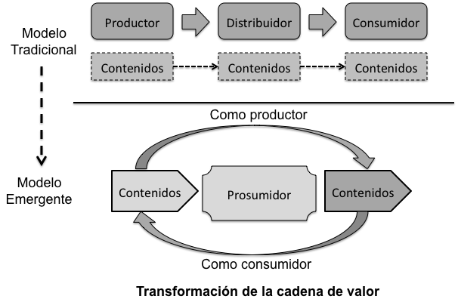
Contrastación
Fuente: Moreno y Castellanos, 2014

Slide 19
Tipología de redes
Autoorganizativo
Ágora
Alianza
RED
DISTRIBUTIVA
Jerárquico
Agregación
Cadena de valor
Baja
Alta
Integración de valor

Slide 20
Ágora
Destinatario
Destinatario
Investigador
Investigador
Destinatario
Agente intermediario o puente
Espacio de concurrencia entre investigadores y destinatarios
Destinatario
Investigador
El control tiende a ser autoorganizado
con un valor bajo
Investigador
Destinatario
Investigador
Definen por común acuerdo sus propios
mecanismos de interacción e intercambio

Slide 21
Características
Dominio
Campo de interés compartido por la comunidad, este crea una identidad común, hace que las personas se reúnan y guía su aprendizaje.
Práctica
Es la práctica o actividad que comparten en común los participantes de la comunidad, los miembros exponen y comparten su experticia en un tema y desarrollan recursos para compartirla.
Comunidad
la comunidad se refiere a los miembros quienes forman parte del proceso, al intervenir y compartir un interés común en el dominio de la comunidad, los participantes se involucran en actividades conjuntas en las cuales comparten conocimiento y se apoyan mutuamente.

Slide 22
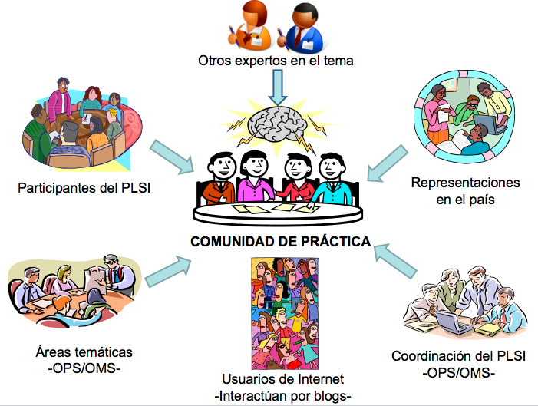
Ejemplo:
Comunidades de práctica
Fuente: Moreno y Castellanos, 2014
Se forman entre personas que comparten una pasión, un compromiso y un sentido de pertenencia al grupo, con el propósito de desarrollar habilidades y competencias, y crear e intercambiar conocimiento.

Slide 23
Modelo de agregación
Usuario
Investigador
Investigador
Agregador
Usuario
Enlace entre investigadores y destinatarios
Usuario
Investigador
Usuarios de proyectos colaborativos

Slide 24
Qué es?
La red de agregación es aquella en que convergen los tráficos de diferentes usuarios y son utilizadas para homologar los contenidos, regular los flujos de información y hacer visible la información entre los miembros y usuarios de la red, en un solo entorno de interacción, el cual es mayor a la suma de las capacidades de cada integrante de la red. Los administradores de la red emplean fundamentalmente sistemas de normalización de información entre redes con diferentes esquemas de gestión documental. (Casas, 2011)

Slide 25
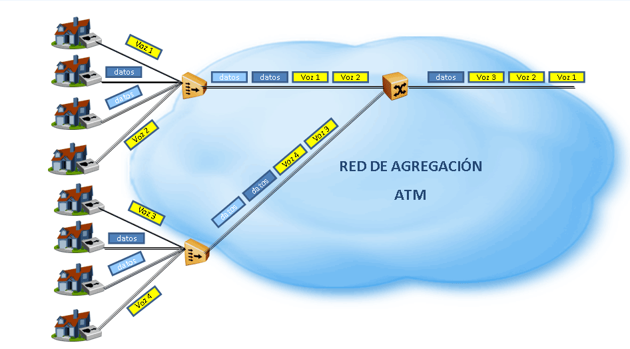
Esquema práctico de una red de agregación
Fuente: CNMC,2017
Nota: Se hace el símil de una red informática pero el esquema estructural e instrumental
Es el mismo en una red de conocimiento.

Slide 26
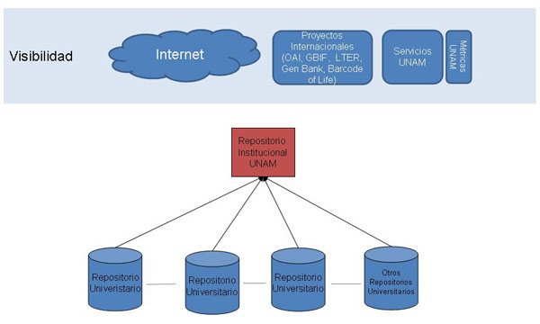
Ejemplo: repositorios institucionales
Fuente: Acervos digitales, 2017

Slide 27
Modelo cadena de valor
Integrador
Investigadores
Usuarios

Slide 28
Modelo de cadena de valor
Son una serie de actividades creadoras de valor
Los enlaces se refieren al flujo de información dentro y fuera de la interfase
Un agente juega el papel de integrador enlazando las redes de investigadores para brindar soluciones ad hoc a la medida de los usuarios
Los agentes integradores deben ser innovadores y centrarse en el proceso de valor añadido y en la gestión de relaciones
La tendencia es alcanzar un alto valor agregado con una tendencia al valor jerárquico alto. (Casas, 2011)

Slide 29
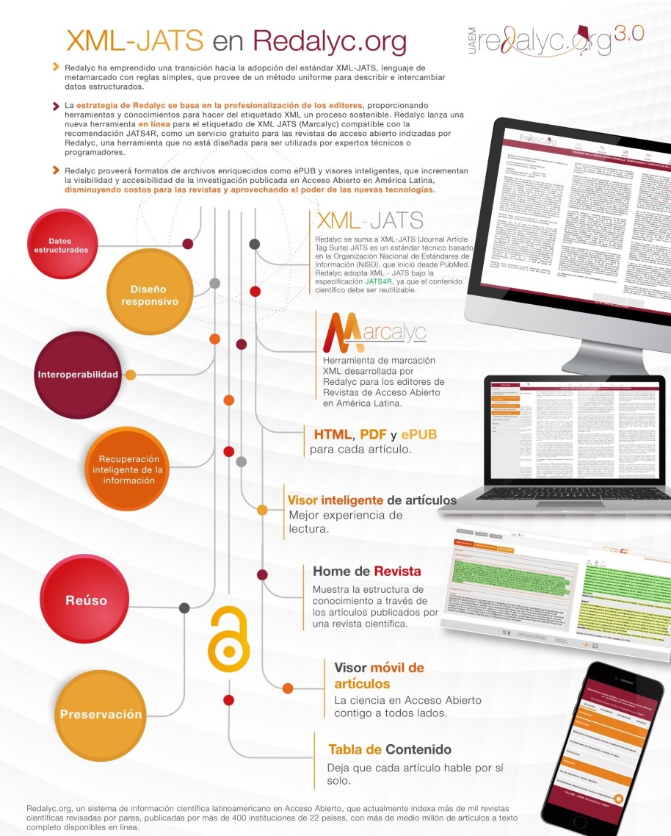
Ejemplo Redalyc

Slide 30


Modelo de alianza
Investigador
Usuario
Investigador
usuario
Investigador
usuario
Investigador
usuario
Espacio de valor

Slide 31
Modelo de alianza
La oferta de valor del modelo de alianza, en una comunidad de participantes, es la colaboración para el bien común.
Numerosos colaboradores, actúan independientemente, crean un bien muy integrado que les proporciona valor a ellos mismos y a otros.
Dependen de reglas y normas que rigen la interacción, la conducta aceptable y la determinación del valor.
Este modelo es un esfuerzo para lograr una alta integración de valor con un control jerárquico mínimo
Funcionan como redes de personas y organizaciones , cada una aporta valor, lo cual en función de las expectativas o resultados logrados, aumenta su propio interés personal y organizacional.
La alianzas se sustentan en la tecnología de la relaciones más que en la tecnología de la producción.
Sus participantes , se enfocan al diseño de aplicaciones de una investigación o creación del conocimiento. (Casas, 2011)

Slide 32
Ejemplo: Redes de alianza (temáticas)
Las Redes Temáticas son asociaciones de grupos de investigación de entidades públicas cuyo objetivo es el intercambio de conocimientos entre grupos de investigación y la potenciación de la cooperación como método de trabajo. Su misión no es obtener un resultado tangible, ya sea producto, proceso o servicio, sino crear un marco de colaboración en el trabajo que permita que en el futuro puedan surgir nuevas acciones conjuntas. (Olazarán, 2017)

Slide 33
Las Redes Temáticas pretenden propiciar entre los grupos
Interacciones científicas estables y continuadas.
Intercambios de conocimiento científico y técnico de mutuo interés.
Potenciación sinérgica y coordinación de sus líneas de I+D.
Intercambios y movilidad del personal de investigación.
Formación de recursos humanos.
Capacitación técnica y metodológica.
Acciones de difusión y transferencia tecnológica entre grupos o entidades distintas, siempre que sean técnicamente, económicamente y comercialmente viables. (Olazarán, 2017)

Slide 34
Ejemplos de Redes Temáticas
Red Iberoamericana sobre la conservación de la biodiversidad de los animales domésticos locales para el desarrollo rural sostenible.
Red Iberoamericana para el desarrollo de tecnologías postcosecha y de gestión para la comercialización de frutas y verduras de producción integrada.
Red Iberoamericana de genética molecular aplicada a la medicina forense.
Red Iberoamericana sobre mostradores de cristal líquido.
Red de Indicadores de Ciencia y Tecnología Iberoamericana e interamericana

Slide 35

Red distributiva
Usuario
Inv.
Red distributiva
Inv.
Inv.

Slide 36
Modelo de red distribuida
Distribuye información y conocimiento al resto de los modelos de redes
Se puede concebir como una gran biblioteca que distribuye información y saberes especializados en tiempo real, tanto a las redes de investigadores como a los usuarios finales
Son más bases de datos científicas indexadas, úes son bases de conocimiento probado y listo para su aplicación, se ofrece en un sistema de gestión de conocimiento amistoso en las redes de lata velocidad
Son híbridos puros que garantizan el funcionamiento de los modelos de redes anteriores
Desde un enfoque general funcionan como si fueran la infraestructura de apoyo a las demás redes, por ello utilizan tecnología de mediación para facilitar los intercambios en el espacio y el tiempo (Suárez, 2016)

Slide 37
Ejemplo: CUDI
La Corporación Universitaria para el Desarrollo de Internet (CUDI), es una asociación civil sin fines de lucro que gestiona la Red Nacional de Educación e Investigación para promover el desarrollo de nuestro país y aumentar la sinergia entre sus integrantes. Fue fundada en abril de 1999.
CUDI es el organismo que maneja el proyecto de la Red Nacional de Educación e Investigación (RNEI) en México y busca impulsar el desarrollo de aplicaciones que utilicen esta red, fomentando la colaboración en proyectos de investigación y educación entre sus miembros.
La construcción de la Red Nacional de Educación e Investigación (RNEI) en México se basó en la voluntad de las universidades líderes del país de absorber, a prorrata, el costo de instalar y operar la red y su interconexión a las redes universitarias de alta velocidad en Estados Unidos y Canadá.
Apoyándose en este compromiso, Teléfonos de México y Axtel han aportado sin costo a la red CUDI 8,000 kilómetros de red dorsal de alta capacidad. A cambio de esta donación se ha establecido que la red tiene que cursar exclusivamente tráfico de carácter educativo o de investigación.

Slide 38
Backbone de la red CUDI
Conectividad
CENIC
Corporation for Education
Network Initiatives in
California
UTEP
Abiline
Tijuana
(Nodo)
Cd. Juárez
(Nodo)
CLARA
Cooperación Latinoamericana
de Redes Avanzadas
Monterrey
Cancún
Argentina (RETINA)
Bolovia (BOLNET)
Brasil (RNP)
Costa Rica (CRNET)
Colombia, Cuba, Chile (REUNA)
Ecuador (FUNDACYT)
El Salvador (RAICES)
Guatemala (RAGIE)
Honduras(UNITEC)
México(CUDI)
Nicaragua y Panamá(REDCYT)
Paraguay y Perú (RAP)
Uruguay (RAU)
Venezuela (REACCIUN)
Guadalajara
México
Fuente: CUDI

Slide 39
Caso aparte: las redes sociales
Los humanos siempre se han relacionado por grupos: familiares, laborales, sentimentales, etc. En una red social los individuos están interconectados, interactúan y pueden tener más de un tipo de relación entre ellos.
En la actualidad, el análisis de las redes sociales se ha convertido en un método de estudio en ciencias como la antropología o la sociología. Internet y las nuevas tecnologías favorecen el desarrollo y ampliación de las redes sociales.

Slide 40
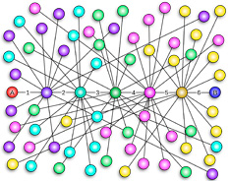
Fundamento
La teoría de los seis grados de separación afirma que cada individuo del planeta está conectado con el resto. Esta relación se basa en una cadena de conocidos que no supera las 6 personas. Esta hipótesis ha intentado ser demostrada desde su origen a principios del siglo XX.
La teoría reza que cada individuo conoce a una media de 100 personas. Si estas 100 personas difunden un mensaje a todos sus conocidos podemos transmitir información a 10.000 individuos fácilmente. Con la llegada de internet y las redes sociales online la teoría de los seis grados de separación ha recobrado fuerza. (Casas,2011).

Slide 41
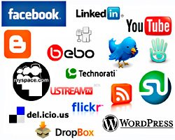
Reflexión
Las redes sociales en internet son aplicaciones web que favorecen el contacto entre individuos. Estas personas pueden conocerse previamente o hacerlo a través de la red. Contactar a través de la red puede llevar a un conocimiento directo o, incluso, la formación de nuevas parejas.
Las redes sociales en internet se basan en los vínculos que hay entre sus usuarios.

Slide 42
Fin

Slide 43
Bibliografía
Casas, Rosalía (Coord.) (2011). La formación de redes de conocimientos. Una perspectiva regional desde México. México: Antrophos, IISUNAN.
Garrigós, José y Antonio Hidalgo. (2013). Las redes transnacionales de transferencia y tecnología. Un análisis del estado del arte y de la red europea de IRCs. Revista Madrid, Nº 18.
Martínez, Miguel. (1997). El Paradigma Emergente .Hacia una nueva teoría de la racionalidad humana 2 ed. Editorial Trillas, México.
Moreno, Ruth y Castellanos, Sandro. (2014). Definición de un Modelo de redes de conocimiento como soporte a la transferencia de conocimiento generado en clúster de investigación. Revista del Centro de Innovación y Desarrollo para la Investigación en Ingeniería del Software (CIDLIS) Universidad Industrial de Santander.
Olazarán, Mikel y Cristóbal TORRES. (2013). Modelos del cambio científico: Una propuesta integradora. Revista Nómadas Nº 0.
CNMC,2017. Conceptos básicos redes de agregación. Disponible: https://blog.cnmc.es/2010/04/23/conceptos-basicos-de-telecos-redes-de-agregacion-y-troncales/

Slide 44
Organización de las Naciones Unidas, Consejo Económico y social. (1999). Asociaciones de ciencia y tecnología y el establecimiento de redes para el fomento de la capacidad nacional. Ginebra: ONU.
Sebastián, Jesús. (2012). Las redes de cooperación como modelo organizativo y funcional para la I+D. Revista Redes, volumen 7, (15).
Suárez, Rodolfo (2016). Redes de especialistas, costos de transacción y políticas públicas. Ponencia presentada en el Simposio del Proyecto Sociedad del Conocimiento y diversidad cultural. México.
Casas, Rosalba. (2011). El enfoque de redes y flujos de conocimiento en el análisis de las relaciones entre ciencia, tecnología y sociedad. Kairos-año 5 número 8, 2do semestre 2011.
Universidad Nacional de Rosario (2014). Organización en red: una forma inteligente de crecer. Novenas jornadas “Investigaciones en la Facultad” de Ciencias y Económicas.
Lara Ortiz, José de Jesús (2007). Modelos de Redes de conocimiento. Octavo Congreso Nacional y cuarto internacional de la Red de Investigación y docencia sobre innovación tecnológica. México.
Acervos digitales (2017). Red de repositorios institucionales. México: UNAM. Disponible en: http://www.acervosdigitales.unam.mx/interiores/repositoriosuniversitarios.html. Consultado el 6 de septiembre de 2017.

Slide 45
Complementaria:
1. García Jiménez, Antonio (2015) Organización y gestión del conocimiento en la organización. España.TREA 199p.
2. Obeso, Carlos (2016) Capital intelectual. Barcelona: Gestión 2000.com. 110p.
3. Hernández Forte, Virgilio.(2007) Mapas conceptuales. México: Alfaomega.317p.
4. Gore, Ernesto. (2016) Gestión y conocimiento en las organizaciones que aprenden. México:Thompson 210p.
5. Collison, Chris. ( 2013) La gestión del conocimiento. Oxford: Paidós. 221p.
6. Carballo Roberto. (2016) Innovación y gestión del conocimiento. España: Diaz de Santos.469p.

